Slide 1

车辆辅助的数据卸载优化研究
汇报人：李嘉华
导师：赵明教授
日期 ：2021.10.17

Slide 2
01
选题意义与研究价值
02
PPT模板下载：www.1ppt.com/moban/ 行业PPT模板：www.1ppt.com/hangye/
节日PPT模板：www.1ppt.com/jieri/ PPT素材下载：www.1ppt.com/sucai/
PPT背景图片：www.1ppt.com/beijing/ PPT图表下载：www.1ppt.com/tubiao/
优秀PPT下载：www.1ppt.com/xiazai/ PPT教程： www.1ppt.com/powerpoint/
Word教程： www.1ppt.com/word/ Excel教程：www.1ppt.com/excel/
资料下载：www.1ppt.com/ziliao/ PPT课件下载：www.1ppt.com/kejian/
范文下载：www.1ppt.com/fanwen/ 试卷下载：www.1ppt.com/shiti/
教案下载：www.1ppt.com/jiaoan/ PPT论坛：www.1ppt.cn
国内外研究现状
目录
03
研究目标和研究内容
04
研究方法
CONTENTS
05
实验结果

Slide 3
选题意义与研究价值
选题意义与研究价值
PPT模板下载：www.1ppt.com/moban/ 行业PPT模板：www.1ppt.com/hangye/
节日PPT模板：www.1ppt.com/jieri/ PPT素材下载：www.1ppt.com/sucai/
PPT背景图片：www.1ppt.com/beijing/ PPT图表下载：www.1ppt.com/tubiao/
优秀PPT下载：www.1ppt.com/xiazai/ PPT教程： www.1ppt.com/powerpoint/
Word教程： www.1ppt.com/word/ Excel教程：www.1ppt.com/excel/
资料下载：www.1ppt.com/ziliao/ PPT课件下载：www.1ppt.com/kejian/
范文下载：www.1ppt.com/fanwen/ 试卷下载：www.1ppt.com/shiti/
教案下载：www.1ppt.com/jiaoan/ PPT论坛：www.1ppt.cn
1、研究背景
国内外研究现状
研究背景
根据思科可见网络指数，近年来全球数据流量呈爆炸式增长，全球移动数据流量在 2017 年至 2022 年间将增长七倍。 许多新兴的数据密集型应用程序每天产生数 TB 的数据流量，并且必须在数据中心间网络中分布和同步。 随着蜂窝网络流量负载的增加，互联网服务提供商面临着越来越大的压力，这来自于服务提供商对网络基础设施的频繁升级和基站的高能耗。
研究目标和研究内容
研究方法
实验结果
3

Slide 4
选题意义与研究价值
选题意义与研究价值
PPT模板下载：www.1ppt.com/moban/ 行业PPT模板：www.1ppt.com/hangye/
节日PPT模板：www.1ppt.com/jieri/ PPT素材下载：www.1ppt.com/sucai/
PPT背景图片：www.1ppt.com/beijing/ PPT图表下载：www.1ppt.com/tubiao/
优秀PPT下载：www.1ppt.com/xiazai/ PPT教程： www.1ppt.com/powerpoint/
Word教程： www.1ppt.com/word/ Excel教程：www.1ppt.com/excel/
资料下载：www.1ppt.com/ziliao/ PPT课件下载：www.1ppt.com/kejian/
范文下载：www.1ppt.com/fanwen/ 试卷下载：www.1ppt.com/shiti/
教案下载：www.1ppt.com/jiaoan/ PPT论坛：www.1ppt.cn
2、研究意义
国内外研究现状
研究意义
车联网近年来受到越来越多的关注，如城市车辆自组织网络（VANET）、数据传输、车辆动态状态估计等。在通信技术和计算技术的推动下，车联网发展迅速。在车联网上，每辆车都配备了通信设备和存储设备，与附近的基站存储和转发数据。我们在数据中心之间的网络中加入了车联网，避免了大量的网络基础设施升级并带来更多的带宽资源。车辆可以辅助实现灵活、快速的通信。此外，随着车辆数量的增加，可以形成大规模的车辆网络。但是，车联网也存在拓扑变化频繁、节点移动性高、路况复杂等问题。为了保证数据中心之间批量数据传输的高效实现，设计一个有效的分流传输方案非常重要。
研究目标和研究内容
研究方法
实验结果
3

Slide 5
国内外研究现状
选题意义与研究价值
PPT模板下载：www.1ppt.com/moban/ 行业PPT模板：www.1ppt.com/hangye/
节日PPT模板：www.1ppt.com/jieri/ PPT素材下载：www.1ppt.com/sucai/
PPT背景图片：www.1ppt.com/beijing/ PPT图表下载：www.1ppt.com/tubiao/
优秀PPT下载：www.1ppt.com/xiazai/ PPT教程： www.1ppt.com/powerpoint/
Word教程： www.1ppt.com/word/ Excel教程：www.1ppt.com/excel/
资料下载：www.1ppt.com/ziliao/ PPT课件下载：www.1ppt.com/kejian/
范文下载：www.1ppt.com/fanwen/ 试卷下载：www.1ppt.com/shiti/
教案下载：www.1ppt.com/jiaoan/ PPT论坛：www.1ppt.cn
1、国内研究
国内外研究现状
国内研究
1、陈等人提出了两种新的延迟模型和一种新的道路权重评估（RWE）算法，将道路网络划分为一系列网格空间，降低了计算复杂度，提高了资源利用率。
2、刘等人提出了一种基于交通感知和链路质量敏感度（TLRP）的城市车辆网络路由协议，设计了链路传输质量（LTQ）并选择累积LTQ最低的路由路径作为数据传输的候选路径。
研究目标和研究内容
研究方法
实验结果
3

Slide 6
国内外研究现状
选题意义与研究价值
PPT模板下载：www.1ppt.com/moban/ 行业PPT模板：www.1ppt.com/hangye/
节日PPT模板：www.1ppt.com/jieri/ PPT素材下载：www.1ppt.com/sucai/
PPT背景图片：www.1ppt.com/beijing/ PPT图表下载：www.1ppt.com/tubiao/
优秀PPT下载：www.1ppt.com/xiazai/ PPT教程： www.1ppt.com/powerpoint/
Word教程： www.1ppt.com/word/ Excel教程：www.1ppt.com/excel/
资料下载：www.1ppt.com/ziliao/ PPT课件下载：www.1ppt.com/kejian/
范文下载：www.1ppt.com/fanwen/ 试卷下载：www.1ppt.com/shiti/
教案下载：www.1ppt.com/jiaoan/ PPT论坛：www.1ppt.cn
1、国外研究
国内外研究现状
国外研究
1、Baron 等人提出了一种映射算法来降低道路的复杂度，并通过求解线性规划问题确定最优路径，以满足卸载的性能要求。
2、Spathis 等人采用软件定义网络（SDN）的集中式架构来减少交通流量，同时结合冗余技术和重传机制恢复车辆无法传输数据时发生的数据丢失。
研究目标和研究内容
研究方法
实验结果
3

Slide 7
问题描述
相关工作回顾
PPT模板下载：www.1ppt.com/moban/ 行业PPT模板：www.1ppt.com/hangye/
节日PPT模板：www.1ppt.com/jieri/ PPT素材下载：www.1ppt.com/sucai/
PPT背景图片：www.1ppt.com/beijing/ PPT图表下载：www.1ppt.com/tubiao/
优秀PPT下载：www.1ppt.com/xiazai/ PPT教程： www.1ppt.com/powerpoint/
Word教程： www.1ppt.com/word/ Excel教程：www.1ppt.com/excel/
资料下载：www.1ppt.com/ziliao/ PPT课件下载：www.1ppt.com/kejian/
范文下载：www.1ppt.com/fanwen/ 试卷下载：www.1ppt.com/shiti/
教案下载：www.1ppt.com/jiaoan/ PPT论坛：www.1ppt.cn
1、卸载模型
问题描述
方法
实验结果
6

Slide 8

问题描述
相关工作回顾
PPT模板下载：www.1ppt.com/moban/ 行业PPT模板：www.1ppt.com/hangye/
节日PPT模板：www.1ppt.com/jieri/ PPT素材下载：www.1ppt.com/sucai/
PPT背景图片：www.1ppt.com/beijing/ PPT图表下载：www.1ppt.com/tubiao/
优秀PPT下载：www.1ppt.com/xiazai/ PPT教程： www.1ppt.com/powerpoint/
Word教程： www.1ppt.com/word/ Excel教程：www.1ppt.com/excel/
资料下载：www.1ppt.com/ziliao/ PPT课件下载：www.1ppt.com/kejian/
范文下载：www.1ppt.com/fanwen/ 试卷下载：www.1ppt.com/shiti/
教案下载：www.1ppt.com/jiaoan/ PPT论坛：www.1ppt.cn
2、延迟模型
问题描述
三类延迟
节点间的数据传输延迟
方法
实验结果
7

Slide 9

问题描述
相关工作回顾
PPT模板下载：www.1ppt.com/moban/ 行业PPT模板：www.1ppt.com/hangye/
节日PPT模板：www.1ppt.com/jieri/ PPT素材下载：www.1ppt.com/sucai/
PPT背景图片：www.1ppt.com/beijing/ PPT图表下载：www.1ppt.com/tubiao/
优秀PPT下载：www.1ppt.com/xiazai/ PPT教程： www.1ppt.com/powerpoint/
Word教程： www.1ppt.com/word/ Excel教程：www.1ppt.com/excel/
资料下载：www.1ppt.com/ziliao/ PPT课件下载：www.1ppt.com/kejian/
范文下载：www.1ppt.com/fanwen/ 试卷下载：www.1ppt.com/shiti/
教案下载：www.1ppt.com/jiaoan/ PPT论坛：www.1ppt.cn
2、延迟模型
问题描述
三类延迟
2.车辆行驶时间
方法
实验结果
8

Slide 10
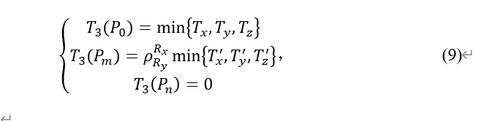
问题描述
相关工作回顾
PPT模板下载：www.1ppt.com/moban/ 行业PPT模板：www.1ppt.com/hangye/
节日PPT模板：www.1ppt.com/jieri/ PPT素材下载：www.1ppt.com/sucai/
PPT背景图片：www.1ppt.com/beijing/ PPT图表下载：www.1ppt.com/tubiao/
优秀PPT下载：www.1ppt.com/xiazai/ PPT教程： www.1ppt.com/powerpoint/
Word教程： www.1ppt.com/word/ Excel教程：www.1ppt.com/excel/
资料下载：www.1ppt.com/ziliao/ PPT课件下载：www.1ppt.com/kejian/
范文下载：www.1ppt.com/fanwen/ 试卷下载：www.1ppt.com/shiti/
教案下载：www.1ppt.com/jiaoan/ PPT论坛：www.1ppt.cn
2、延迟模型
问题描述
三类延迟
3.等待时间
方法
实验结果
9

Slide 11
问题描述
相关工作回顾
PPT模板下载：www.1ppt.com/moban/ 行业PPT模板：www.1ppt.com/hangye/
节日PPT模板：www.1ppt.com/jieri/ PPT素材下载：www.1ppt.com/sucai/
PPT背景图片：www.1ppt.com/beijing/ PPT图表下载：www.1ppt.com/tubiao/
优秀PPT下载：www.1ppt.com/xiazai/ PPT教程： www.1ppt.com/powerpoint/
Word教程： www.1ppt.com/word/ Excel教程：www.1ppt.com/excel/
资料下载：www.1ppt.com/ziliao/ PPT课件下载：www.1ppt.com/kejian/
范文下载：www.1ppt.com/fanwen/ 试卷下载：www.1ppt.com/shiti/
教案下载：www.1ppt.com/jiaoan/ PPT论坛：www.1ppt.cn
3、数据传输问题
问题描述
数据传输分配
方法
实验结果
10

Slide 12
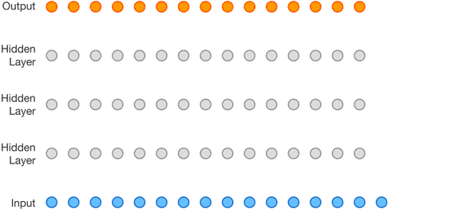
方法
相关工作回顾
PPT模板下载：www.1ppt.com/moban/ 行业PPT模板：www.1ppt.com/hangye/
节日PPT模板：www.1ppt.com/jieri/ PPT素材下载：www.1ppt.com/sucai/
PPT背景图片：www.1ppt.com/beijing/ PPT图表下载：www.1ppt.com/tubiao/
优秀PPT下载：www.1ppt.com/xiazai/ PPT教程： www.1ppt.com/powerpoint/
Word教程： www.1ppt.com/word/ Excel教程：www.1ppt.com/excel/
资料下载：www.1ppt.com/ziliao/ PPT课件下载：www.1ppt.com/kejian/
范文下载：www.1ppt.com/fanwen/ 试卷下载：www.1ppt.com/shiti/
教案下载：www.1ppt.com/jiaoan/ PPT论坛：www.1ppt.cn
1.TCN模型
问题描述
TCN模型
方法
实验结果
11

Slide 13
方法
相关工作回顾
PPT模板下载：www.1ppt.com/moban/ 行业PPT模板：www.1ppt.com/hangye/
节日PPT模板：www.1ppt.com/jieri/ PPT素材下载：www.1ppt.com/sucai/
PPT背景图片：www.1ppt.com/beijing/ PPT图表下载：www.1ppt.com/tubiao/
优秀PPT下载：www.1ppt.com/xiazai/ PPT教程： www.1ppt.com/powerpoint/
Word教程： www.1ppt.com/word/ Excel教程：www.1ppt.com/excel/
资料下载：www.1ppt.com/ziliao/ PPT课件下载：www.1ppt.com/kejian/
范文下载：www.1ppt.com/fanwen/ 试卷下载：www.1ppt.com/shiti/
教案下载：www.1ppt.com/jiaoan/ PPT论坛：www.1ppt.cn
2.RLGA
问题描述
基于强化学习机制的遗传算法
方法
实验结果
12

Slide 14
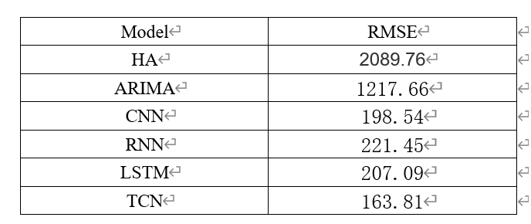
实验结果
相关工作回顾
PPT模板下载：www.1ppt.com/moban/ 行业PPT模板：www.1ppt.com/hangye/
节日PPT模板：www.1ppt.com/jieri/ PPT素材下载：www.1ppt.com/sucai/
PPT背景图片：www.1ppt.com/beijing/ PPT图表下载：www.1ppt.com/tubiao/
优秀PPT下载：www.1ppt.com/xiazai/ PPT教程： www.1ppt.com/powerpoint/
Word教程： www.1ppt.com/word/ Excel教程：www.1ppt.com/excel/
资料下载：www.1ppt.com/ziliao/ PPT课件下载：www.1ppt.com/kejian/
范文下载：www.1ppt.com/fanwen/ 试卷下载：www.1ppt.com/shiti/
教案下载：www.1ppt.com/jiaoan/ PPT论坛：www.1ppt.cn
1.预测结果
问题描述
方法
实验结果
13

Slide 15
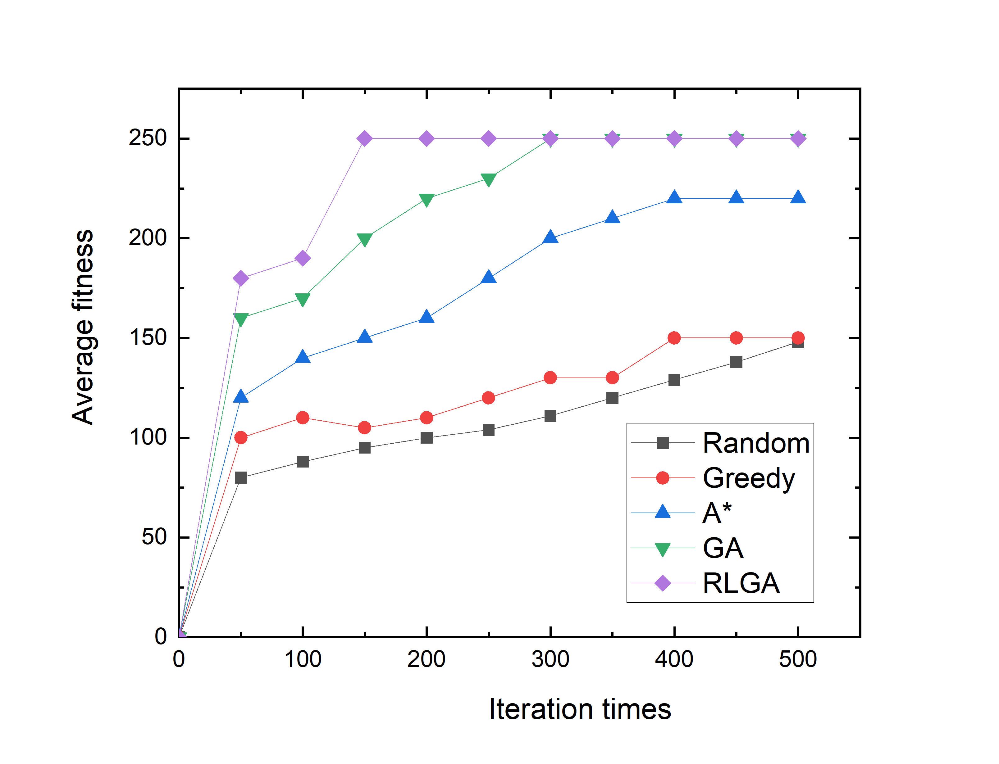
实验结果
相关工作回顾
PPT模板下载：www.1ppt.com/moban/ 行业PPT模板：www.1ppt.com/hangye/
节日PPT模板：www.1ppt.com/jieri/ PPT素材下载：www.1ppt.com/sucai/
PPT背景图片：www.1ppt.com/beijing/ PPT图表下载：www.1ppt.com/tubiao/
优秀PPT下载：www.1ppt.com/xiazai/ PPT教程： www.1ppt.com/powerpoint/
Word教程： www.1ppt.com/word/ Excel教程：www.1ppt.com/excel/
资料下载：www.1ppt.com/ziliao/ PPT课件下载：www.1ppt.com/kejian/
范文下载：www.1ppt.com/fanwen/ 试卷下载：www.1ppt.com/shiti/
教案下载：www.1ppt.com/jiaoan/ PPT论坛：www.1ppt.cn
2.路由选择
问题描述
收敛性
方法
实验结果
14

Slide 16
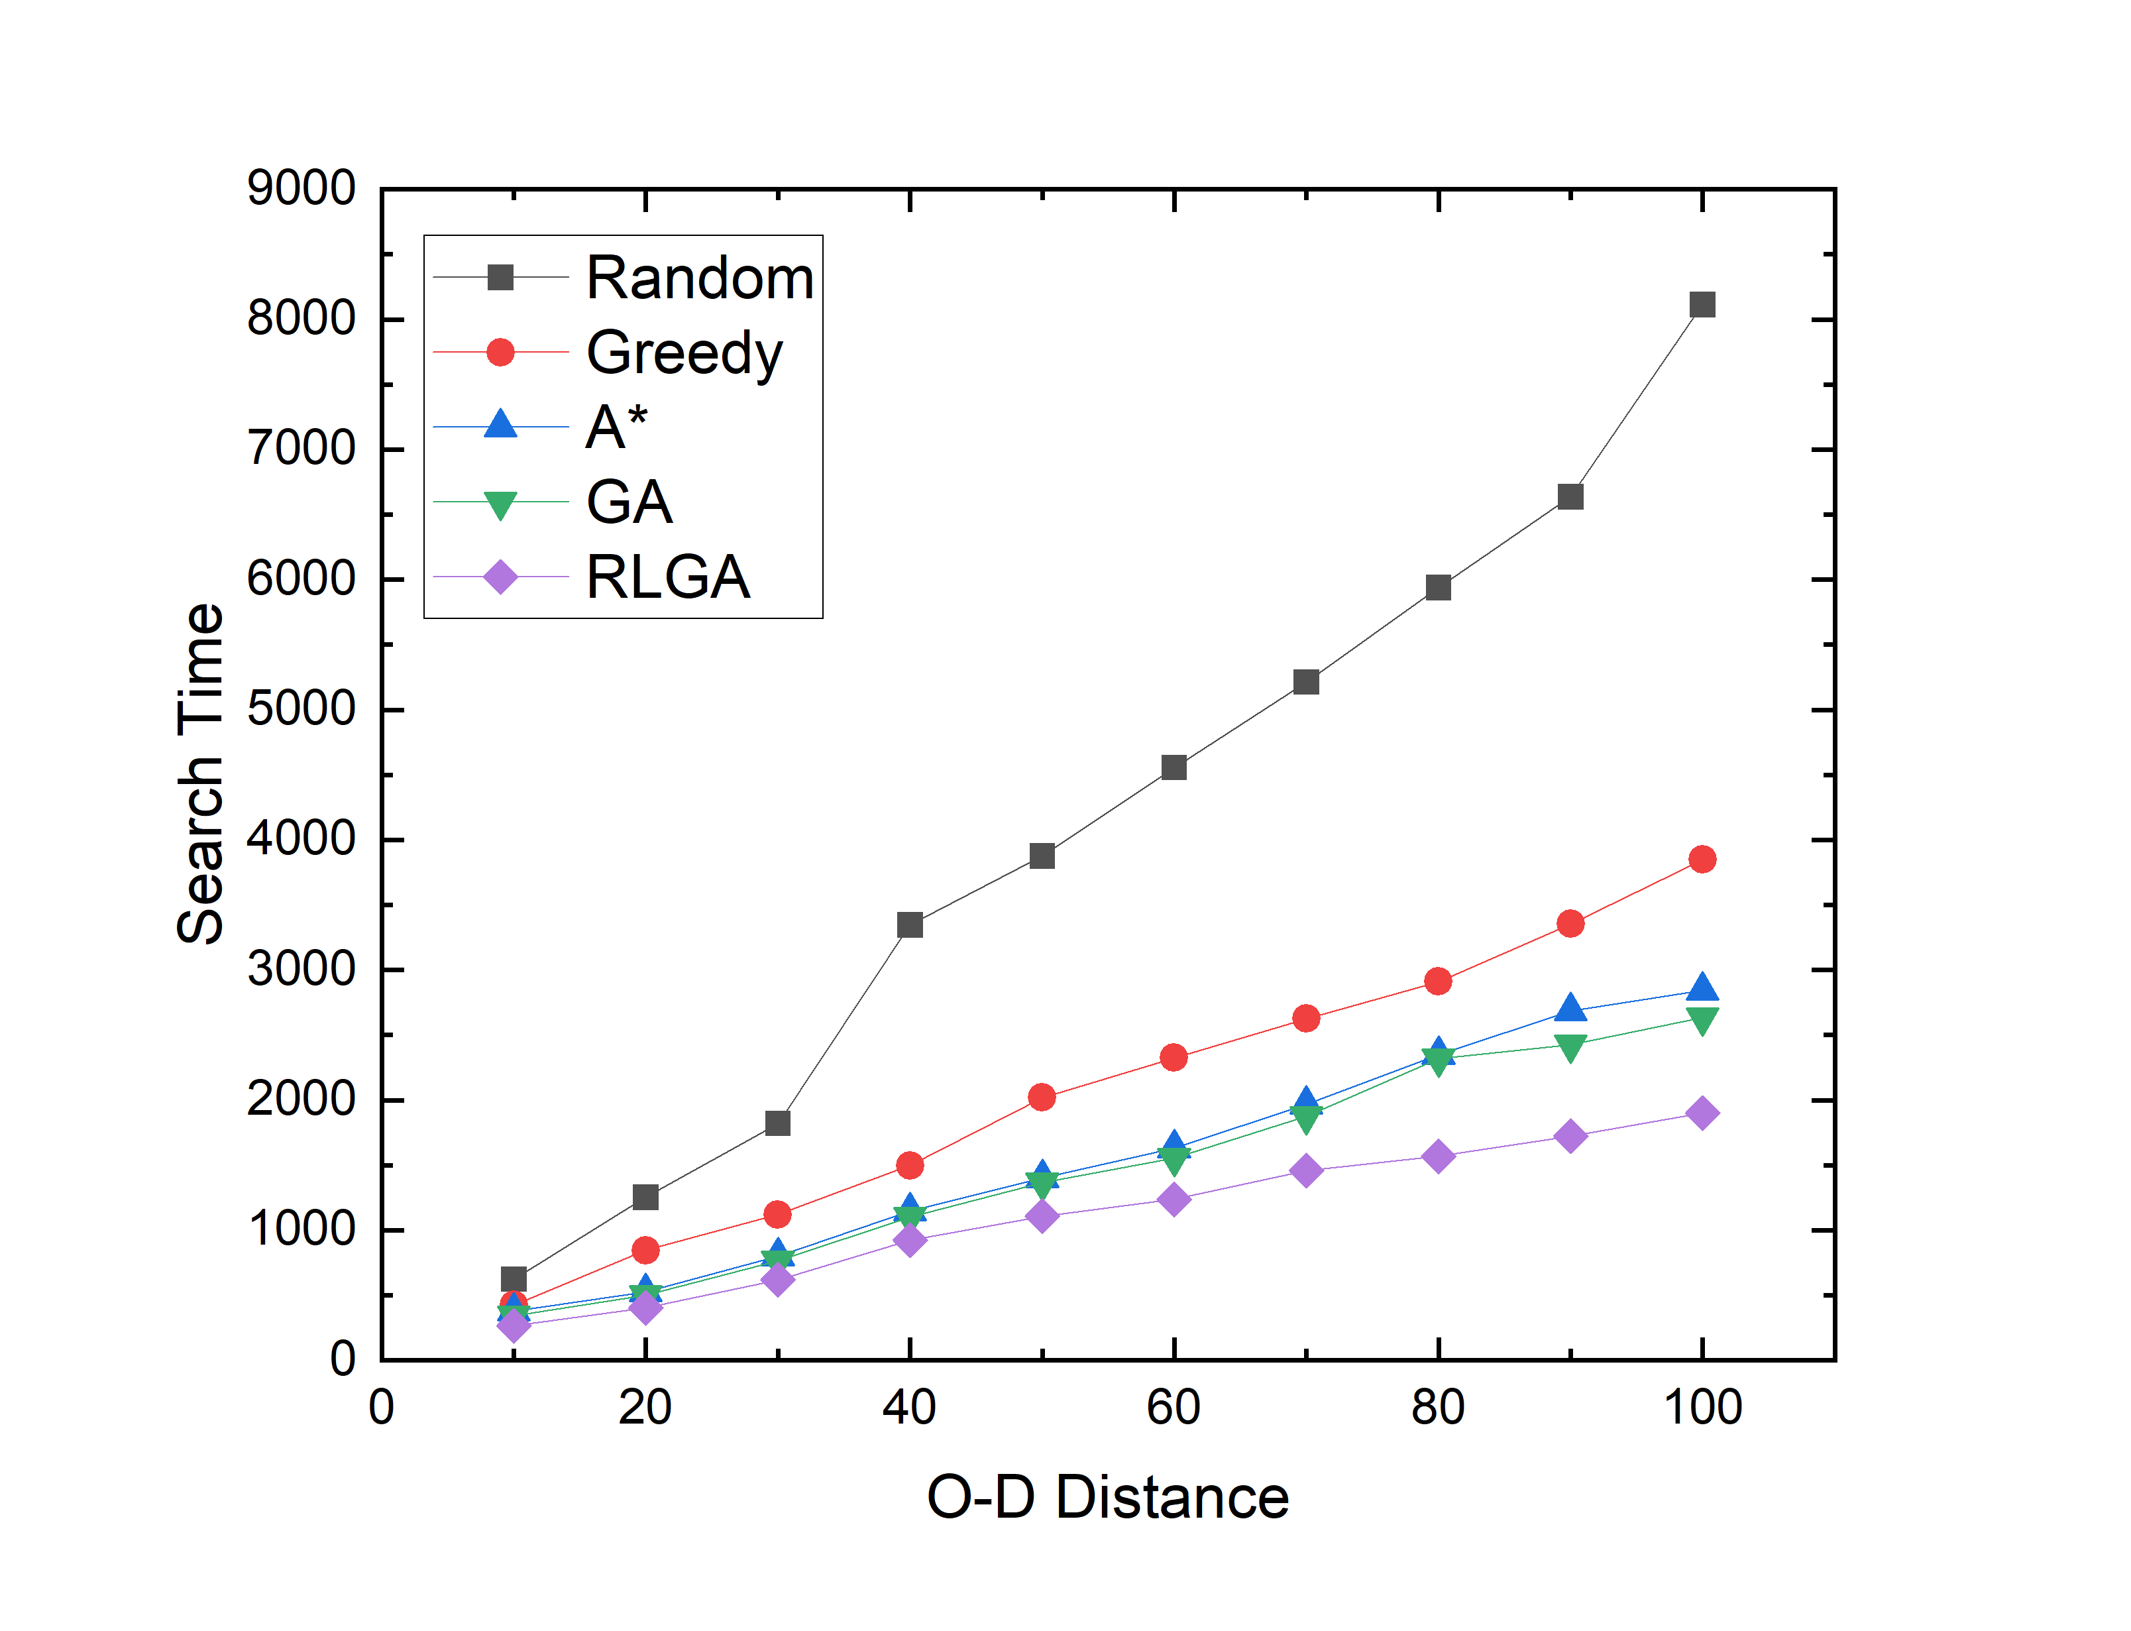
实验结果
相关工作回顾
PPT模板下载：www.1ppt.com/moban/ 行业PPT模板：www.1ppt.com/hangye/
节日PPT模板：www.1ppt.com/jieri/ PPT素材下载：www.1ppt.com/sucai/
PPT背景图片：www.1ppt.com/beijing/ PPT图表下载：www.1ppt.com/tubiao/
优秀PPT下载：www.1ppt.com/xiazai/ PPT教程： www.1ppt.com/powerpoint/
Word教程： www.1ppt.com/word/ Excel教程：www.1ppt.com/excel/
资料下载：www.1ppt.com/ziliao/ PPT课件下载：www.1ppt.com/kejian/
范文下载：www.1ppt.com/fanwen/ 试卷下载：www.1ppt.com/shiti/
教案下载：www.1ppt.com/jiaoan/ PPT论坛：www.1ppt.cn
2.路由选择
问题描述
搜索时间
方法
实验结果
15

Slide 17
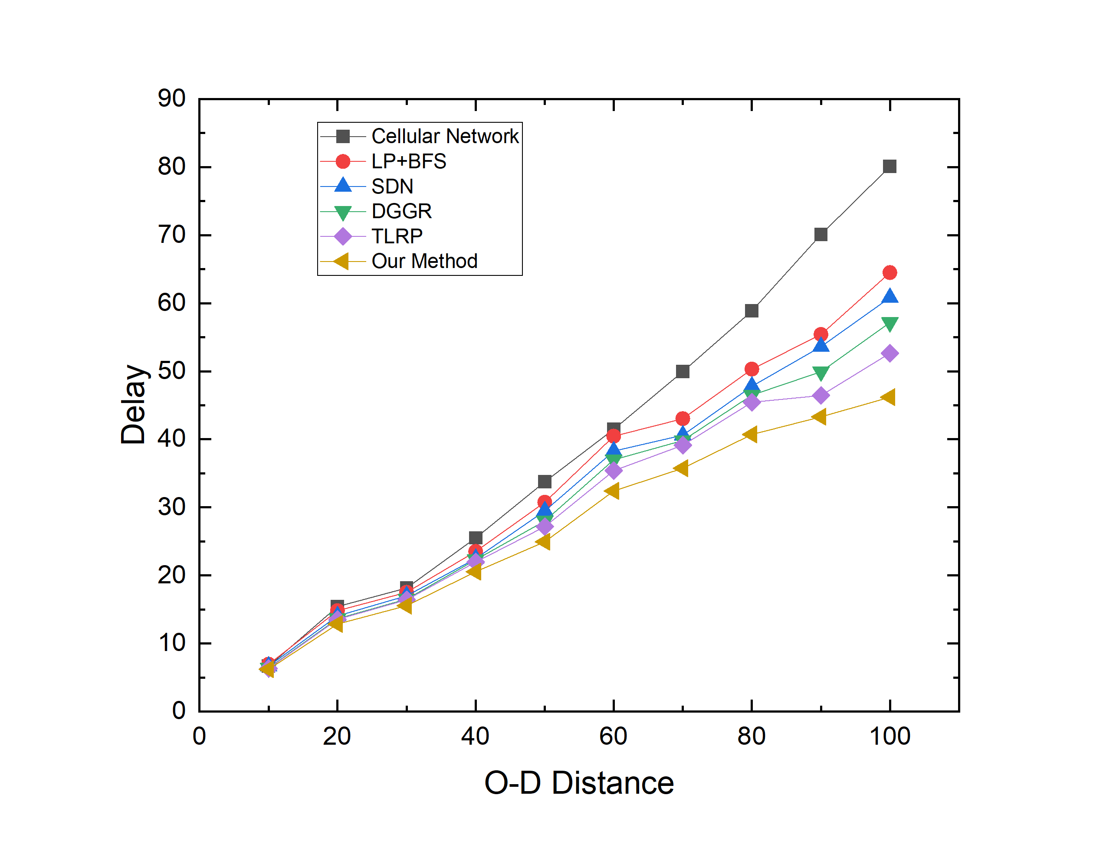
实验结果
相关工作回顾
PPT模板下载：www.1ppt.com/moban/ 行业PPT模板：www.1ppt.com/hangye/
节日PPT模板：www.1ppt.com/jieri/ PPT素材下载：www.1ppt.com/sucai/
PPT背景图片：www.1ppt.com/beijing/ PPT图表下载：www.1ppt.com/tubiao/
优秀PPT下载：www.1ppt.com/xiazai/ PPT教程： www.1ppt.com/powerpoint/
Word教程： www.1ppt.com/word/ Excel教程：www.1ppt.com/excel/
资料下载：www.1ppt.com/ziliao/ PPT课件下载：www.1ppt.com/kejian/
范文下载：www.1ppt.com/fanwen/ 试卷下载：www.1ppt.com/shiti/
教案下载：www.1ppt.com/jiaoan/ PPT论坛：www.1ppt.cn
2.路由选择
问题描述
延迟
方法
实验结果
16

Slide 18
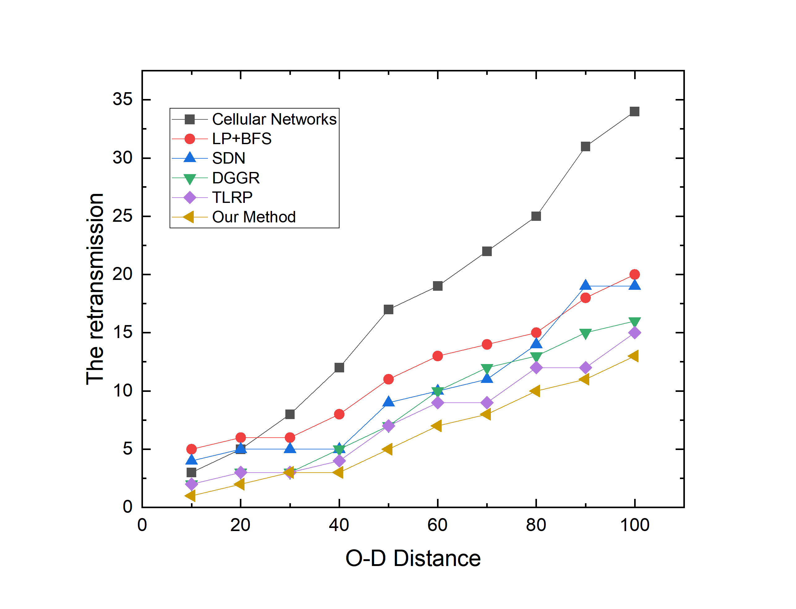
实验结果
相关工作回顾
PPT模板下载：www.1ppt.com/moban/ 行业PPT模板：www.1ppt.com/hangye/
节日PPT模板：www.1ppt.com/jieri/ PPT素材下载：www.1ppt.com/sucai/
PPT背景图片：www.1ppt.com/beijing/ PPT图表下载：www.1ppt.com/tubiao/
优秀PPT下载：www.1ppt.com/xiazai/ PPT教程： www.1ppt.com/powerpoint/
Word教程： www.1ppt.com/word/ Excel教程：www.1ppt.com/excel/
资料下载：www.1ppt.com/ziliao/ PPT课件下载：www.1ppt.com/kejian/
范文下载：www.1ppt.com/fanwen/ 试卷下载：www.1ppt.com/shiti/
教案下载：www.1ppt.com/jiaoan/ PPT论坛：www.1ppt.cn
2.路由选择
问题描述
重传次数
方法
实验结果
17

Slide 19
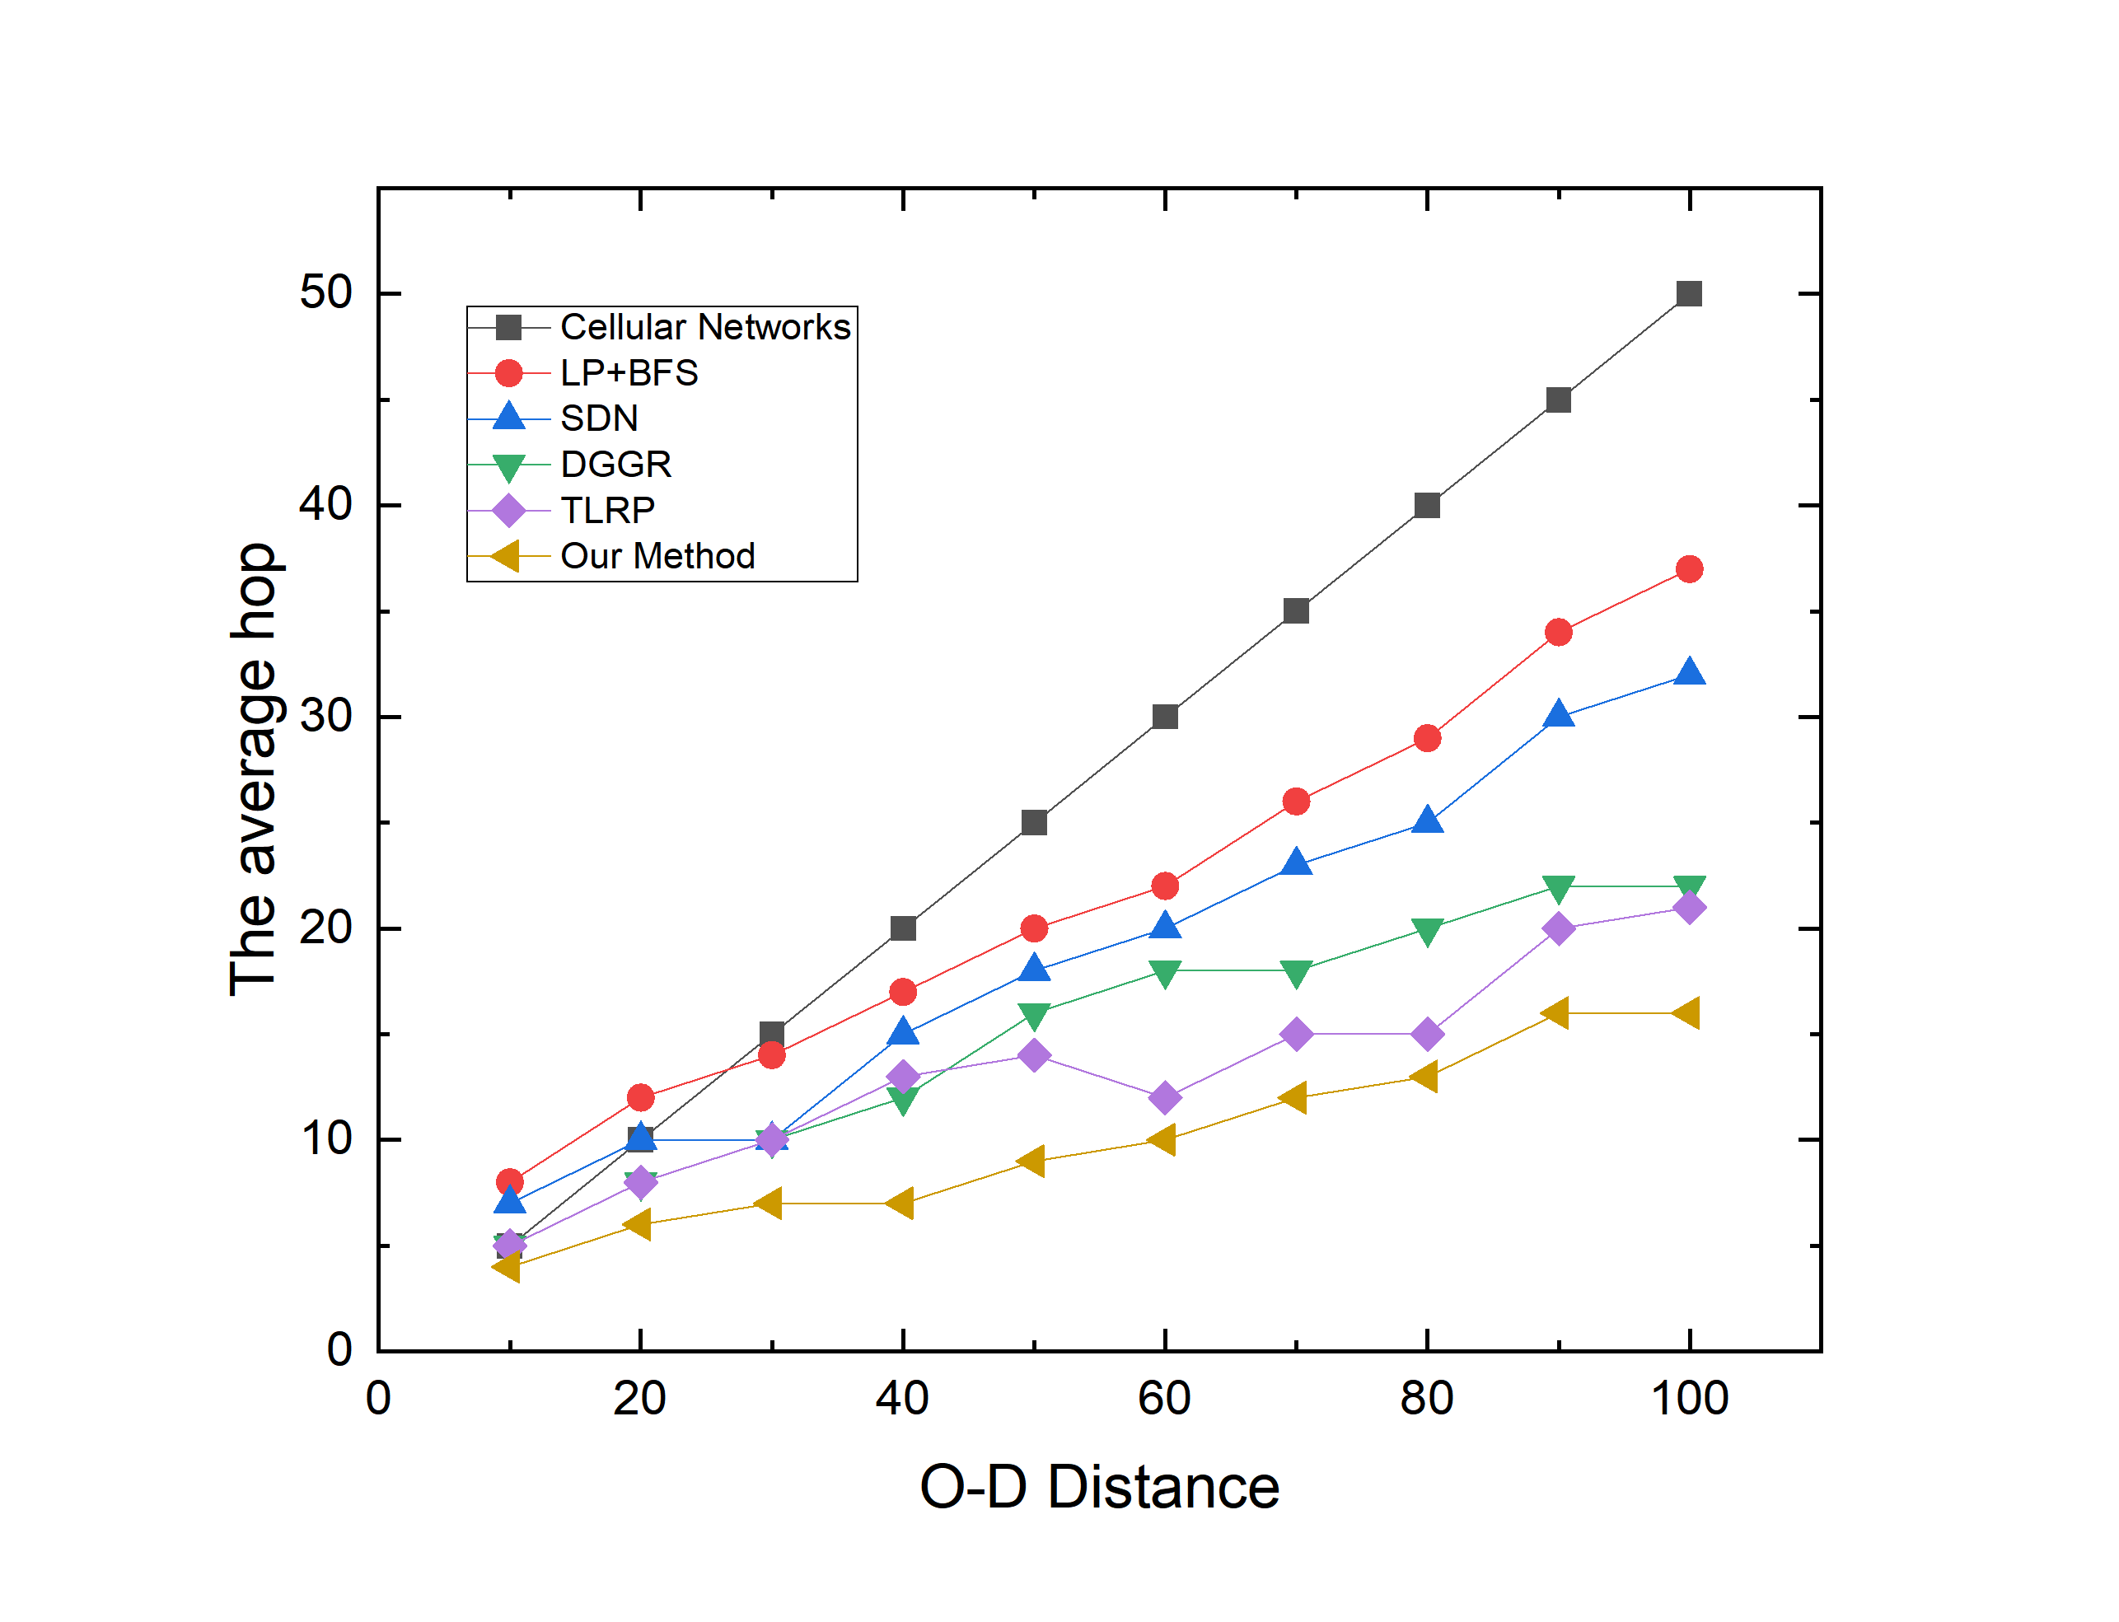
实验结果
相关工作回顾
PPT模板下载：www.1ppt.com/moban/ 行业PPT模板：www.1ppt.com/hangye/
节日PPT模板：www.1ppt.com/jieri/ PPT素材下载：www.1ppt.com/sucai/
PPT背景图片：www.1ppt.com/beijing/ PPT图表下载：www.1ppt.com/tubiao/
优秀PPT下载：www.1ppt.com/xiazai/ PPT教程： www.1ppt.com/powerpoint/
Word教程： www.1ppt.com/word/ Excel教程：www.1ppt.com/excel/
资料下载：www.1ppt.com/ziliao/ PPT课件下载：www.1ppt.com/kejian/
范文下载：www.1ppt.com/fanwen/ 试卷下载：www.1ppt.com/shiti/
教案下载：www.1ppt.com/jiaoan/ PPT论坛：www.1ppt.cn
2.路由选择
问题描述
平均跳数
方法
实验结果
18

Slide 20
感谢大家的观看！

